Slide 1

Ιστορία
Συντελεστές: Ανθή Βαφειάδη
Ειρήνη Μακρή
Τζούλια Πάρλα
Φιλιώ Σουλιώτη

Slide 2
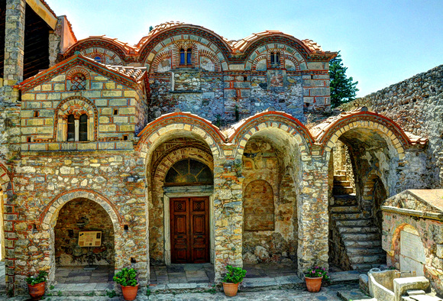
Θέμα
Ο ναός της Ευαγγελίστριας
στον Μυστρά

Slide 3

Ερωτήσεις
Πού βρίσκεται και πότε χτίστηκε ο ναός της Ευαγγελίστριας;
Τι είναι;
Με ποιες εκκλησίες του Μυστρά είναι παρόμοιος;
Ποιοι είναι οι σημαντικότεροι ναοί στον Μυστρά;

Slide 4
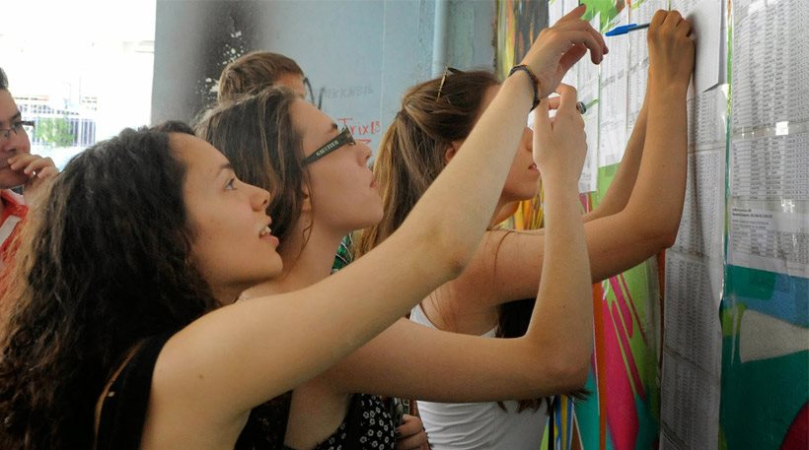


ΔΥΣΤΥΧΩΣ ΠΑΤΩΣΑΤΕ!

Slide 5
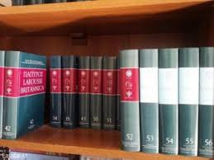


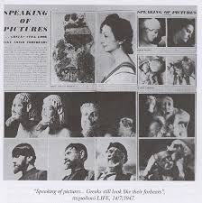
Πηγές πληροφοριών
1.Εγκυκλοπαίδεια LAROUSSE
2.Αρχαίοι ναοί στην Σπάρτη και εκεί τριγύρω
3.Διαδίκτυο
4.Βικιπαίδεια
5.Και άλλες πολλές εφημερίδες και περιοδικά

